Slide 1
한국어 임상시험 동의서의 가독성 자동 평가 및 AI 기반 평이화
Automated Readability Assessment and AI-based Simplification for Korean Informed Consent Forms
Phase 1: 파이프라인 구축 및 검증

Slide 2
연구 배경
임상시험 동의서(ICF)는 참여자의 자기결정권 보장의 핵심 문서
미국 ICF 평균 가독성: 10.6학년 — 권장 기준(≤8학년) 초과 [Paasche-Orlow, NEJM 2003]
국내 ICF: 평이한 어휘 12% 부족, 전문용어 4.5% 과다 [최임순 외, 2016]
참여자가 기본 개념(무작위배정, 위약)을 충분히 이해하지 못함 [Park et al., 2019]
문제: 한국어 ICF의 가독성을 정량적으로 평가하고
자동으로 개선하는 체계적 연구가 부족

Slide 3
연구 목적
1. 한국어 이독성 공식 기반 ICF 가독성 자동 측정 프레임워크 개발
2. 의학 전문용어 난이도 세분화 분석 (MedReadMe 방법론 차용)
3. KGCP 20개 필수항목 완전성 자동 평가 (KoBERT)
4. GPT-4o 기반 동의서 평이화 및 효과 검증
목표: 수집 → 분석 → 평이화 → 평가 end-to-end 파이프라인

Slide 4
전체 파이프라인
Step 1
CRIS 데이터 수집
공공데이터 API 중재연구 8,785건
Step 2
모의 ICF 생성
GPT-4o 배치 분할 50건, 평균 10,912자
Step 3
가독성 분석
이독성 공식 + 전문용어 종합 점수 (0-100)
Step 4
완전성 분류
KoBERT multi-label F1 = 0.81
Step 5
평이화
GPT-4o 학년 11.0 → 7.1
Step 6
평가 리포트
시각화 + 종합 보고서

Slide 5
가독성 평가 프레임워크
이독성 공식 [이순영, 2017]:
학년 수준 = 4.874 + 0.591 × 평균 문장 길이 − 9.201 × 쉬운 단어 비율
개별 지표 (3개 레이어):
A. 문장 지표: 평균/최장 문장 길이, 절 수 (MeCab-ko)
B. 어휘 지표: 쉬운 단어 비율 (국립국어원 기초어휘), 한자어 비율, TTR
C. 전문용어: 사전 매칭 + MedReadMe 4단계 세분화
종합 점수 (0-100, 높을수록 쉬움):
학년 수준 30% + 쉬운 단어 25% + 문장 길이 20% + 전문용어 15% + 한자어 10%
등급: Easy (≤중2, 70-100) | Moderate (고교, 40-69) | Difficult (대학+, 0-39)

Slide 6
결과 1: 원문 ICF 가독성 (N=50)
지표 | M | SD | Range
이독성 공식 학년 수준 | 10.05 | 0.51 | 8.7 – 11.3
종합 가독성 점수 | 64.38 | 1.89 | 60.2 – 68.5
평균 문장 길이 (어절) | 12.94 | 0.84 | —
쉬운 단어 비율 | 0.269 | 0.015 | —
전문용어 비율 | 0.049 | 0.010 | —
한자어 비율 | 0.069 | 0.009 | —
• 50건 전체 Moderate(고교 수준) — ICF 권장 기준(≤8학년) 평균 2.05학년 초과 • Paasche-Orlow(2003)의 미국 ICF 평균(10.6학년)과 유사한 패턴

Slide 7
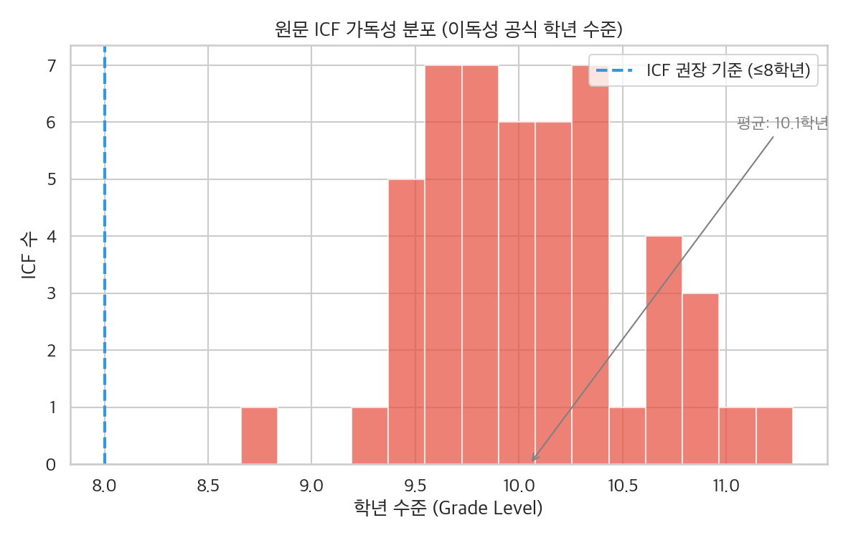
결과 2: 원문 ICF 가독성 분포

Slide 8
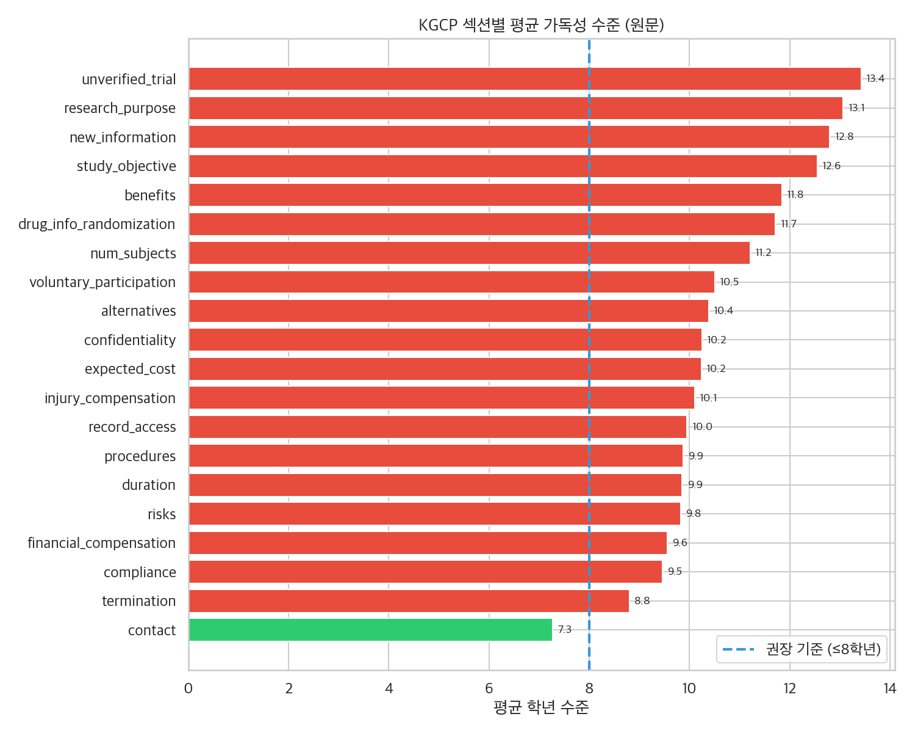
결과 3: KGCP 섹션별 난이도

Slide 9
결과 4: KGCP 완전성 분류 (KoBERT)
지표 | 값
모델 | KoBERT (monologg/kobert, 92.2M)
학습 데이터 | 990개 섹션 + 200개 mixed = 1,190
macro F1 | 0.81
micro F1 | 0.82
Precision (macro) | 0.98
Recall (macro) | 0.70
평균 완전성 점수 | 98.4%
20/20 완전 | 42/50건 (84%)

Slide 10
핵심 결과: 평이화 효과
↓ 3.92
+ 15.9
79.0%
학년 감소
점수 향상
목표 달성
11.03 → 7.10
종합 가독성 점수
≤8학년 도달 비율
GPT-4o 기반 평이화로 ICF 국제 권장 기준(≤8학년) 달성

Slide 11
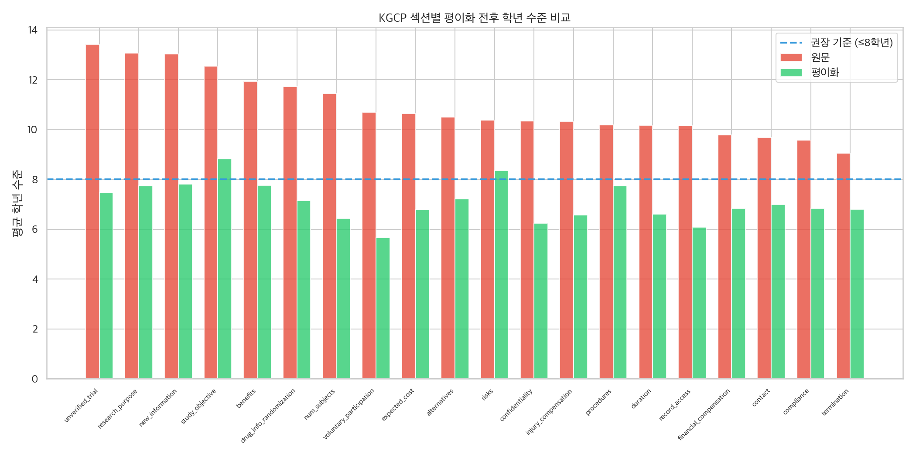
결과 5: 섹션별 평이화 전후 비교

Slide 12
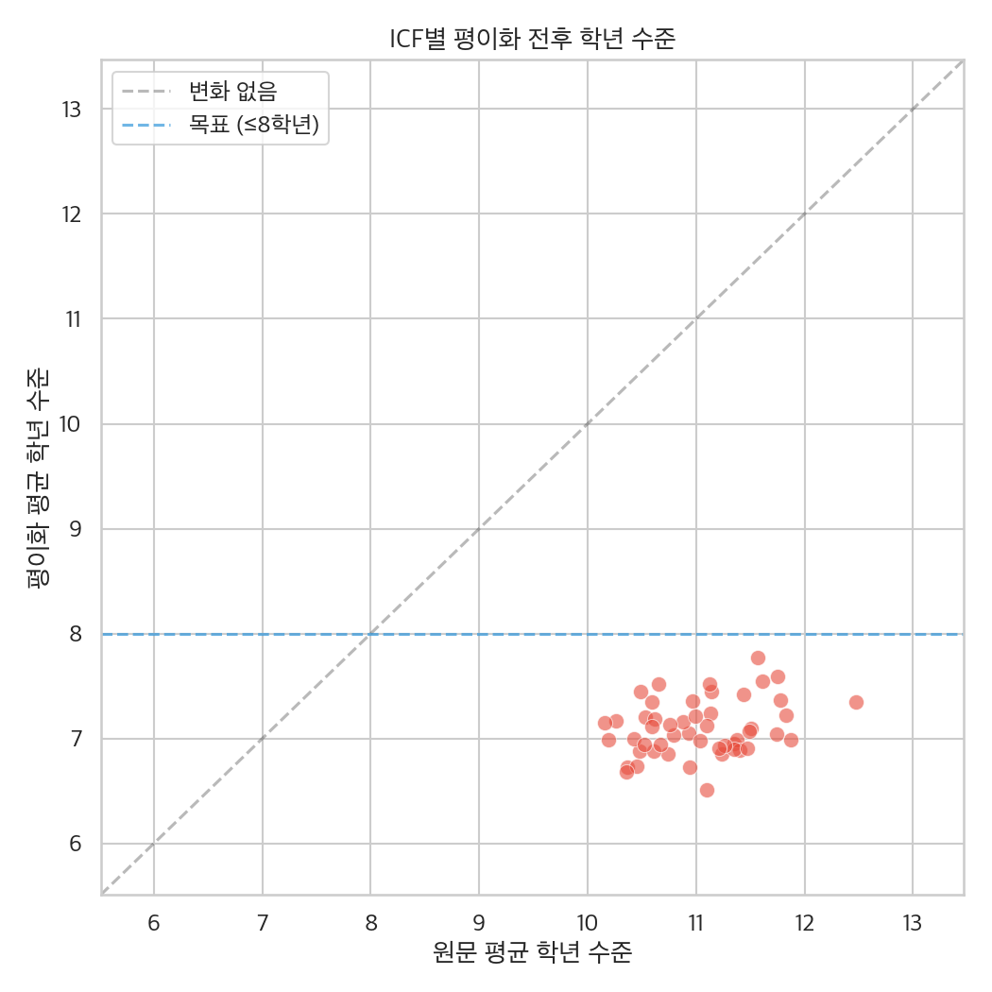
결과 6: ICF별 평이화 전후 학년 수준

Slide 13
평이화 예시: [unverified_trial] 학년 15.9 → 6.3
원문 (학년 15.9)
평이화 (학년 6.3)
이 연구에 사용되는 의료기구는 현재 상용화되지 않았으며, 이에 대한 효과와 안전성이 완전히 검증되지 않았다는 점을 설명 드립니다. 기존의 치료 표준에 비해 본 연구의 기구가 보다 나은 치료 효과를 제공할 수 있다는 기대가 있으나, 이는 실험적 과정을 통해 검증 중에 있으며, 그 과정에서 해당 기구의 실제 효능이나 잠재적인 위험을 구체적으로 밝혀낼 필요가 있습니다.
이 기기는 아직 판매되지 않고, 효과나 안전성이 완전히 확인되지 않았습니다. 기존 치료보다 나은 효과가 있을 것으로 기대합니다. 하지만 실험을 통해 자세히 검증하고 있습니다. 이 과정에서 기기의 실제 효과와 위험성을 알아내야 합니다.
• 긴 문장 → 짧은 문장 분리 • 전문 표현 → 쉬운 우리말 • 피동 → 능동

Slide 14
한계 및 향후 계획
[한계]
• 시드 사전 규모: 기초어휘 516어, 의학용어 248어 (목표: 4만 + 76,733어)
• 모의 ICF 기반 분석 — 실제 IRB 동의서와 차이 가능
• 평이화 품질에 대한 전문가 평가(human evaluation) 미수행
• KoBERT 학습 데이터 50건 — 실제 동의서 다양성 미포착
[Phase 2 계획]
• 실제 IRB 동의서 확보 (기관 협조)
• 국립국어원 전체 기초어휘 목록 + 의학용어집 연동
• 평이화 품질 전문가 평가 (내용 보존율)
• 논문 투고

Slide 15
결론
1. 한국어 ICF 가독성 = 평균 10.05학년 (고교 수준) → ICF 국제 권장 기준(≤8학년) 2.05학년 초과 2. GPT-4o 평이화로 학년 3.92 감소 → 평균 7.10학년 달성 → 79% 섹션이 목표 수준 도달 3. KoBERT 완전성 분류 macro F1 = 0.81 4. 수집-분석-평이화-평가 end-to-end 자동화 파이프라인 실현
감사합니다

